Slide 1
Les 8
Behoeften

Slide 2
I Sociaal Werk
3. Voorwerp van sociaal werk
3.2. Behoeften
3.2.1. het begrip behoefte
het maatschappelijk functioneren van het begrip
vier soorten behoeften
3.2.2. de relatie tussen soorten behoeften
de taxonomie van Bradshaw
ervaren versus uitgedrukte behoeften
uitgedrukte versus normatieve behoeften

Slide 3
I Sociaal Werk
3. Voorwerp van sociaal werk
3.2. Behoeften
3.2.1. begrip behoefte
maatschappelijk functioneren van het begrip
het gaat om hoe het begrip “behoefte” wordt gehanteerd in de maatschappij; dit zowel op het beleidsniveau (sociale politiek) als op het niveau van het sociaal werk.
“behoefte” is het gevolg van een proces van sociale constructie, waarbij bepaalde elementen (discrepanties tussen feitelijke en gewenste situaties) gedifinieerd worden als een behoefte. Om er vervolgens beleid en/of sociaal werk voor op te zetten.
“behoefte” wordt bepaald door zowel heteronome als autonome componenten en is situationeel, contextueel en historisch beïnvloed.

Slide 4
3.2. Behoeften
3.2.1. begrip behoefte
taxonomie van Bradshaw: vier soorten behoeften
Basisvraag : wie t.a.v. wie, wanneer, op welke wijze en op welke gronden ‘behoeften’ formuleert
Onderscheid
Normatieve, of prescriptieve behoeften (normative need)
Uitgesproken of uitgedrukte behoeften (expressed need)
Ervaren, of subjectieve behoeften (felt need)
Relatieve of vergelijkende behoeften (comparative need)

Slide 5
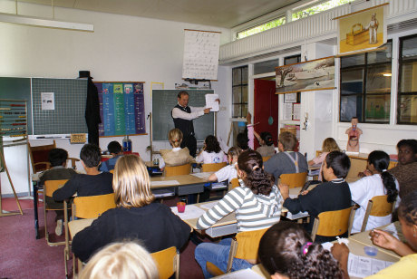
3.2. Behoeften
3.2.1. begrip behoefte
De behoefte aan scholenbouw is een multidimensioneel concept dat uiteenvalt in verschillende definities van behoefte: nl. de ervaren behoefte, de uitgedrukte behoefte, de normatieve behoefte en de vergelijkende behoefte (BRADSHAW, 1977).
De ervaren behoefte aan scholenbouw is de behoefte zoals ze ervaren wordt door de gebruikers van het schoolgebouw.
De uitgedrukte behoefte is de behoefte die zich uit in concrete bouwplannen en subsidieaanvragen.
De normatieve behoefte is alle behoefte die voorkomt bij schoolgebouwen die niet zijn aangepast aan hun recentste inspectieverslag.
De vergelijkende behoefte is alle behoefte die optreedt bij die schoolgebouwen die door hun directies als ongeschikt worden beoordeeld.

Slide 6
3.2. Behoeften
3.2.1. begrip behoefte
Ervaren behoefte: Op 80% van de vestigingsplaatsen vinden directies het nodig dat er werken worden uitgevoerd of dat er een gebouw wordt aangekocht.
uitgedrukte behoefte: Op 53% van de vestigingsplaatsen bestaan er concrete plannen van de inrichtende macht om werken te laten uitvoeren of om een gebouw aan te kopen
normatieve behoefte: 26,4 % van de schoolgebouwen is niet aangepast aan hun meest recente inspectieverslag. 37,5 % is niet aangepast aan hun meest recente brandweerverslag.
vergelijkende behoefte: Indien we de behoefte aan scholenbouw gaan beperken tot de behoefte die optreedt bij die gebouwen die door directies als pedagogisch ongeschikt worden beschouwd (vergelijkende behoefte) zou dit een subsidiekost van 19,08 mia met zich meebrengen.

Slide 7
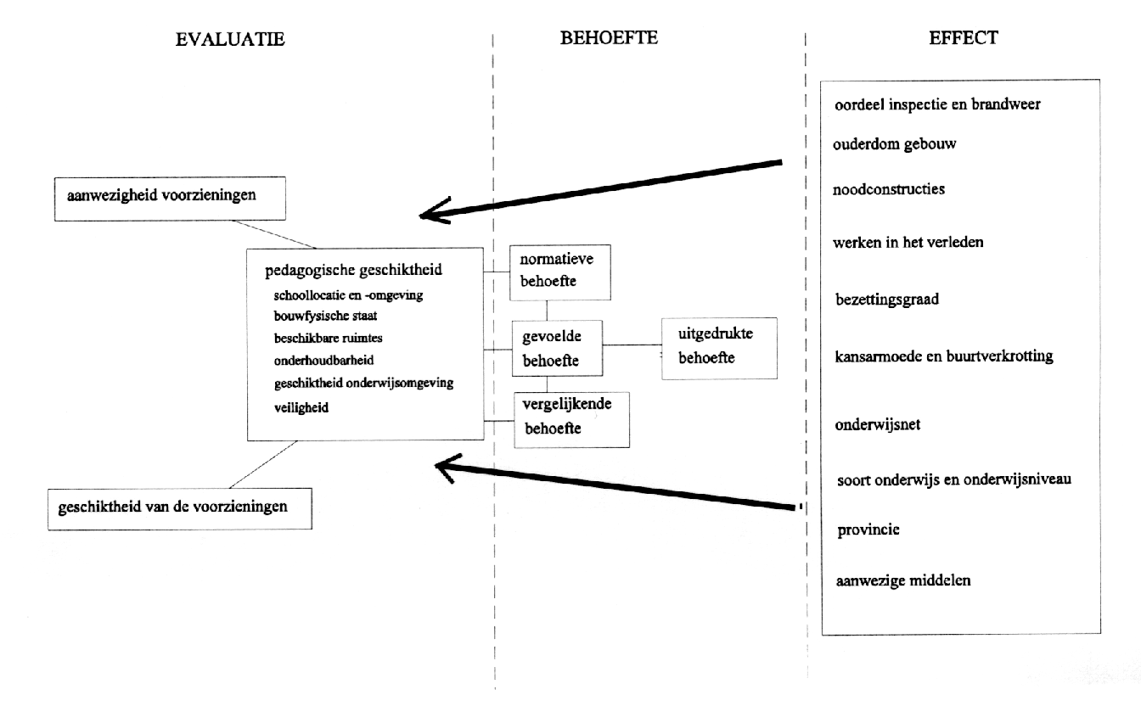
3.2. Behoeften
3.2.1. begrip behoefte

Slide 8
I Sociaal Werk
3. Voorwerp van sociaal werk
3.2. Behoeften
3.2.1. begrip behoefte
ervaren behoeften
bewuste wensen, verlangens, behoeften
subjectief ≠ reële nood
(begrensde perceptie, vertekening door subculturele invloeden)
niet in taal, houding of gedrag omgezet
onderzoeksmatig vast te stellen
(bijv. leefsituatieonderzoek, participerend onderzoek)

Slide 9
I Sociaal Werk
3. Voorwerp van sociaal werk
3.2. Behoeften
3.2.1. begrip behoefte
Uitgedrukte behoefte
in functie van behoeftebevrediging
ervaren behoefte omgezet in taal, houding en/of gedrag (bijv. hulpvraag)
de geformuleerde vraag/klacht wordt mee bepaald door het aanbod
wordt mee bepaald door de situatie, context en tijd

Slide 10
I Sociaal Werk
3. Voorwerp van sociaal werk
3.2. Behoeften
3.2.1. begrip behoefte
relatieve (of vergelijkende) en normatieve behoeften
ontstaan uit een vergelijking van een situatie met gelijkaardige situatie of norm
situaties en normen worden geformuleerd door welzijnswerkers, wetenschappers, media en politici
normen en situaties zijn in tijd en situatie dynamisch

Slide 11
I Sociaal Werk
3. Voorwerp van sociaal werk
3.2. Behoeften
3.2.1. begrip behoefte

Slide 12
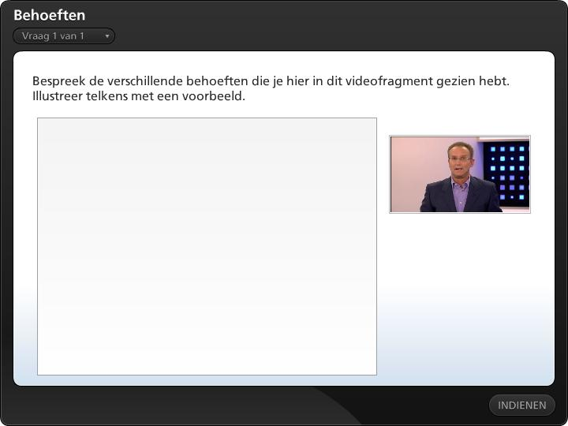



Behoeften

Slide 13
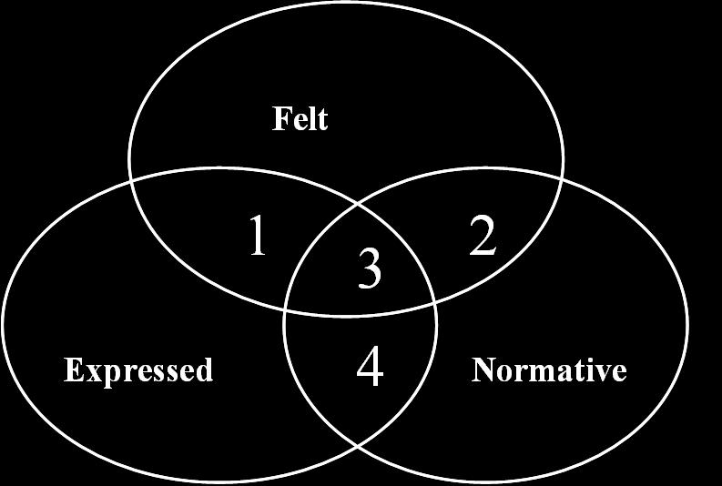
I Sociaal Werk
3. Voorwerp van sociaal werk
3.2. Behoeften
3.2.2. De relatie tussen verschillende behoeften

Slide 14
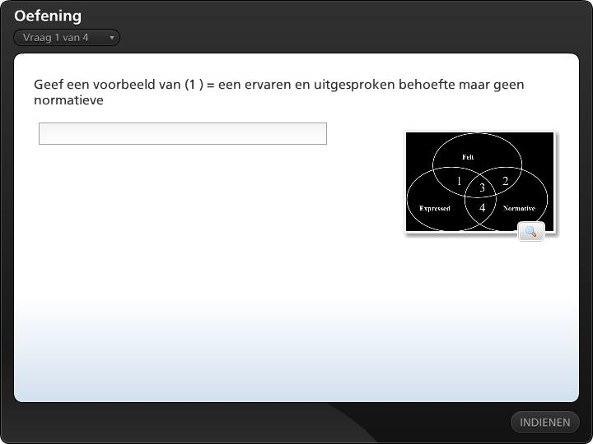
Oefening

Slide 15
I Sociaal Werk
3. Voorwerp van sociaal werk
3.2. Behoeften
3.2.2. De relatie tussen verschillende behoeften
In het volgende filmpje zie ervaren versus uitgedrukte behoefte. Het proces van ervaren behoefte omzetten in uitgedrukte behoefte gaat vaak gepaard met een vertaling en verdichting.
Welk proces mbt ervaren en uitgedrukte zie jij in het volgende filmpje?

Slide 16
I Sociaal Werk
3. Voorwerp van sociaal werk
3.2. Behoeften
3.2.2. De relatie tussen verschillende behoeften

Slide 17
I Sociaal Werk
3. Voorwerp van sociaal werk
3.2. Behoeften
3.2.2. De relatie tussen verschillende behoeften
ervaren versus uitgedrukte behoefte
vertaling
(sub)cultuur (taboes, normen en regels) bepalen de vertaling
behoefte is ruimer, complexer dan de vraag (verdichting)
de geformuleerde vraag wordt mee bepaald door de aanbodstructuur en de maatschappelijke context
niet elke ervaren behoefte wordt een uitgesproken behoefte
afhankelijk van de mogelijkheden (opportunities)
assertiviteit van cliënt/doelgroep (assertiveness)
motivatie (motivation)

Slide 18
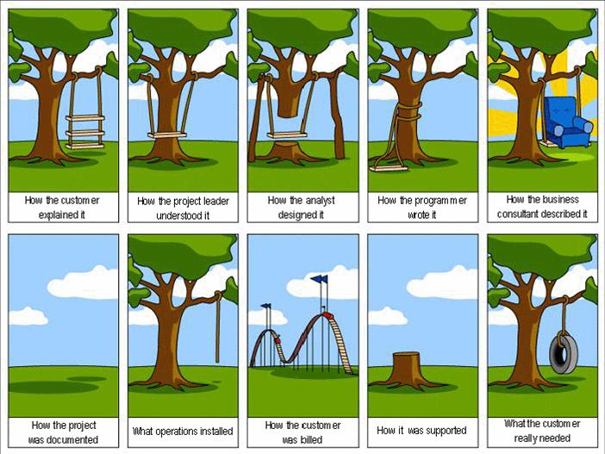

Slide 19
I Sociaal Werk
3. Voorwerp van sociaal werk
3.2. Behoeften
3.2.2. De relatie tussen verschillende behoeften
uitgedrukte versus normatieve behoefte
Cliënt X : uitgedrukte (uitgesproken) behoefte | OCMW Q: normatieve behoefte
Geen inkomen of vervangingsinkomen (geschrapt werkloosheidsuitkering) | Leefloon cat.2 alleenstaande persoon 740,32 €
Huurlast studio: 750 €/maand | Aangezien vaste kosten hoger zijn dan 35% van het besteedbaar inkomen kan OCMW, op basis van eigen reglementering en na advies van de sociaal werker, tussenkomen met toelagen (huur en verwarming) tot de kosten onder dit inkomensdeel vallen. Budgetmeter: elektriciteit 10 ampère (Reglementering Vlaamse Gemeenschap) Minimum levering aardgas na kennisgeving aan OCMW door de leverancier. (Reglementering Vlaamse Gemeenschap)
Elektriciteit en aardgas: 800 €/maand Reeds zes maanden niet betaald
Aankopen op krediet: achterstallige betalingen voor 2700 € | Afbetalingsplan en budgetbegeleiding OCMW

